Slide 1
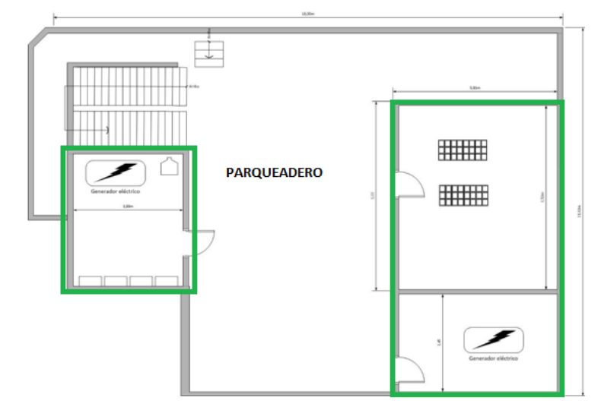
ID 9302 Bucaramanga / Sótano
 | Área Técnica CT

Slide 2
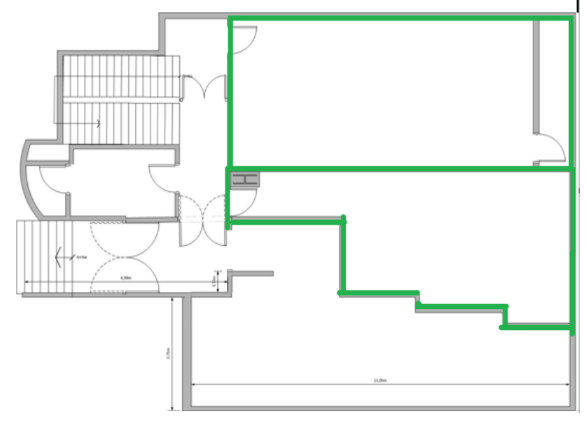
ID 9302 Bucaramanga / Piso 1
 | Área Técnica CT

Slide 3
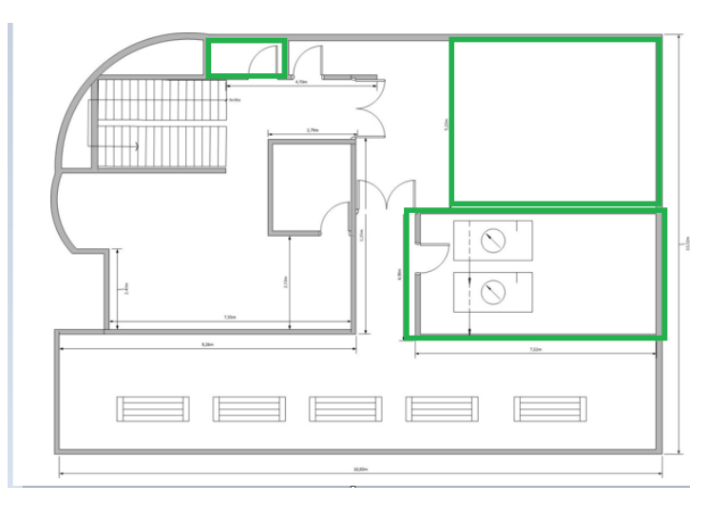
ID 9302 Bucaramanga / Piso 2
 | Área Técnica CT

